Slide 1
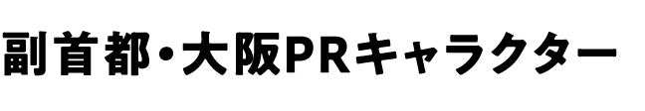




２月18日 大都市における行政課題への対応に関するＷＧ第３回ヒアリング
大都市における行政課題への対応
【大阪の取組について】
大阪府・大阪市 副首都推進局

Slide 2
目 次
・日本の現状（諸外国・主要都市との比較）
・副首都・大阪に向けた取組
・多極分散・ネットワーク型の国づくりに向けて

Slide 3
日本の経済成長
この３０年間、世界が成長するなか、日本は横ばい。日本は賃金も伸び悩む状況。
■ 世界（全体）の経済：名目GDP（ ）は対前年比増減率
1990年
→
2000年
→
2010年
→
2023年
22兆6,313億ドル(12.3％)
34兆979億ドル(3.3％)
66兆5271億ドル(9.4％)
104兆2756億ドル(4.1％)
30年間で約3.8倍
■ 主要国の経済指標の比較
 | アメリカ | 欧州（EU又はユーロ圏） | 中国 | 日本
名目GDP （付加価値・ 各期間の平均成長率） | 90年 5兆9,631億ドル（5.70％） 00年 10兆2,510億ドル (4.08％) 10年 15兆 490億ドル (2.71％) 23年 27兆3,578億ドル (6.27％) →30年間で約4.6倍 | 90年 6兆2,089億ドル (23.13％) 00年 7兆2,667億ドル ( 3.92％) 10年 14兆5,586億ドル ( 2.12％) 23年 18兆3,474億ドル ( 9.49％) →30年間で約3.0倍 | 90年 3,966億ドル（▲13.44％） 00年 1兆2,055億ドル (8.47％) 10年 6兆 338億ドル(10.61％) 23年 17兆6,620億ドル ▲1.04％) →30年間で約44.5倍 | 90年 3兆1,859億ドル（2.46％） 00年 4兆9,684億ドル (2.77％) 10年 5兆7,591億ドル (4.10％) 23年 4兆2,129億ドル (▲1.02％) →30年間で約1.3倍
インフレ率 （2015年＝100） ※欧州は90年のみ20カ国の数値 | 90年 55.13 00年 72.65 10年 92.00 20年 109.20 | 90年 58.94 00年 73.13 10年 93.03 20年 105.76 | 93年 44.42 00年 70.46 10年 87.02 20年 111.48 | 90年 91.24 00年 99.05 10年 96.53 20年 101.80
失業率 | 90年 5.62％ 00年 3.98％ 10年 9.61％ 21年 5.35％ | 91年 8.21％ 00年 8.98％ 10年 10.28％ 21年 7.73％ | 90年 2.5 ％ 00年 3.1 ％ 10年 4.1 ％ 21年 4.0 ％ | 90年 2.10％ 00年 4.73％ 10年 5.06％ 21年 2.81％
平均賃金 →欧州はﾌﾗﾝｽの例、 中国は都市部非私営企業と 私営企業 | 90年 51,836ドル 00年 61,090ドル 10年 67,217ドル 23年 77,226ドル | 90年 42,050ドル 00年 46,890ドル 10年 53,557ドル 23年 55,680ドル | 90年 － 00年 9,333元 10年 36,539元 23年 120,698元 | 90年 41,422ドル 00年 43,063ドル 10年 42,617ドル 23年 42,118ドル
労働生産性 →欧州はﾌﾗﾝｽの例 | 91年 52,312ドル 00年 74,884ドル 10年 108,216ドル 22年 160,860ドル | 91年 46,510ドル 00年 64,540ドル 10年 90,731ドル 22年 133,020ドル | 91年 1,992ドル 00年 5,110ドル 10年 16,267ドル 22年 41,345ドル | 91年 40,598ドル 00年 53,693ドル 10年 71,853ドル 22年 84,823ドル
30年で約
54ﾎﾟｲﾝﾄ上昇
30年で約
47ﾎﾟｲﾝﾄ上昇
30年で約
67ﾎﾟｲﾝﾄ上昇
30年で約
10ﾎﾟｲﾝﾄ上昇
30年で
平均5.90％
30年で
平均9.54％
30年で
平均3.62％
30年で
平均3.70％
30年で
約1.49倍
30年で
約1.32倍
20年で
約12.9倍
30年で
約1.02倍
30年で
10.9万ﾄﾞﾙ
増加
30年で
8.7万ﾄﾞﾙ
増加
30年で
3.9万ﾄﾞﾙ
増加
30年で
4.4万ﾄﾞﾙ
増加
出典：内閣府「年次経済財政報告」、「世界経済の潮流」、経済産業省「通商白書」をもとに副首都推進局で作成

Slide 4
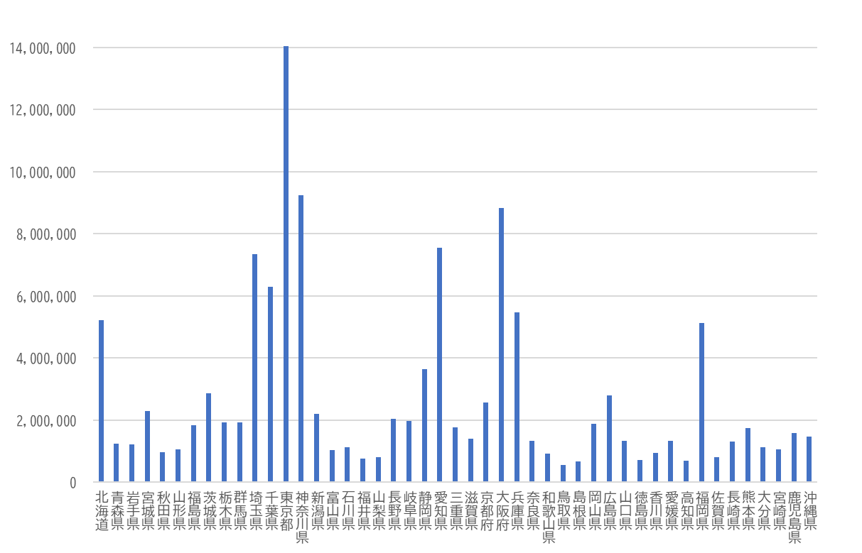
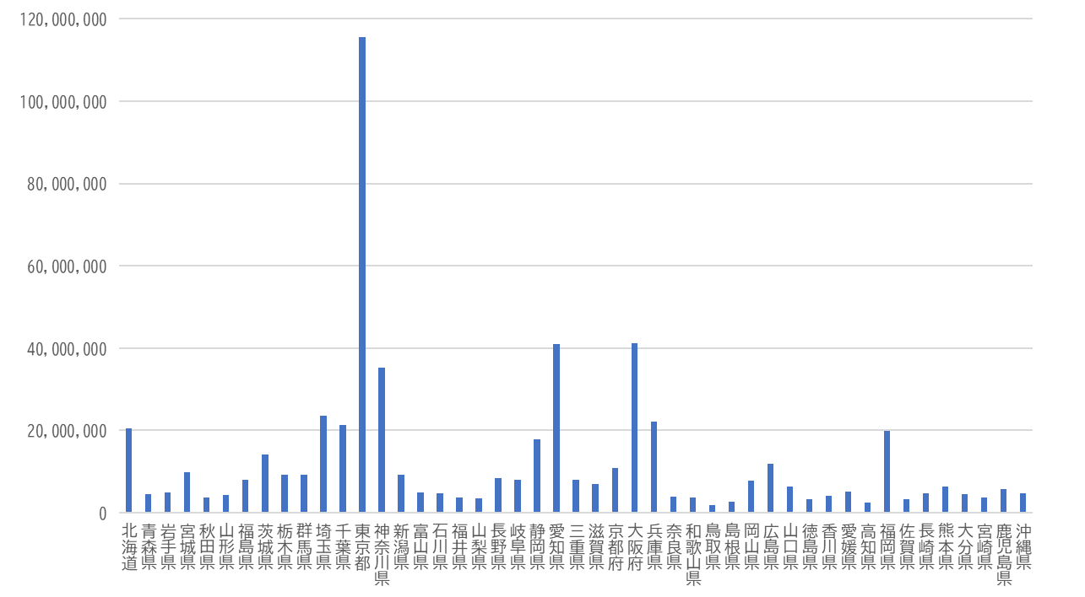
東京だけに日本全体の成長をゆだねる国土構造の限界①
東京都の人口やGDPは、都道府県のなかで突出している。東京都の国内人口シェアは、
1995年を転換点として反転、上昇している。一方、GDPシェアは、バブル期を中心に
大きく上昇したが、1995年以降はその上昇は緩やかになっている。
■ 都道府県別人口（2020年度）
■東京都の人口の集中度とGDP集中度（推移）
（単位：人）
首都圏（１都３県）で29.3％を占める
2008年
2013年
2021年
1989年
バブル
1986年
出典：総務省「令和２年国勢調査」をもとに副首都推進局で作成
1995年
■ 都道府県別名目GDP（コロナ前 2019年度）
1975年
（単位：100万円）
東京都115.6兆円
転換点
1980年
出典：内閣府「県民経済計算」をもとに副首都推進局で作成
3
出典：内閣府「県民経済計算」をもとに副首都推進局で作成

Slide 5
東京だけに日本全体の成長をゆだねる国土構造の限界②
都道府県別に比較すると、東京都は、1人あたりGDPは突出しているが、リーマンショック後の人口１人あたりのGDP伸び率は、相対的に低くなっている。
■ 都道府県別人口１人あたりGDP伸び率
（2009～2021年度）
■ 都道府県別人口１人あたりGDP
（コロナ前 2019年度）
（単位：千円）
東京都
東京都
出典：内閣府「県民経済計算」をもとに副首都推進局で作成
4

Slide 6
行政機能の広域化による大都市圏の競争力強化
ヨーロッパでは、早くから、都市間の連携等により、行政機能の広域化を進め、
大都市圏の競争力強化が進んでいる。
国 | ドイツ | イギリス（イングランド） | イギリス（イングランド） | フランス
制度 | メトロポール・レギオン 1995年～ | ＧＬＡ（グレーター・ロンドン・オーソリティ） 2000年7月～ | 合同行政機構 2011年4月～ | メトロポール 2012年1月～
概要 | 〇 活力ある都市の成長が、地域や国家、欧州全体の競争力強化に直結するとの考え方のもと、経済的、社会的及び文化的発展のための重要な推進力としての、州の枠組みを超えた広域連携の仕組み。 〇 他のヨーロッパの大都市圏リージョンの多くが「単一中心型」であるなか、「多極中心型」のリージョンが多いことがドイツの特徴。 | 〇 一層制となったロンドン特別区間の相互連携の限界などにより広域的対応の必要性が生じたことで創設された、 ロンドン全体の広域連略機関として企画・調整、戦略策定機能のみを担当する地方政府。 〇 住民サービスの提供は、基礎自治体であるシティ・オブ・ロンドンと、32のロンドン区が担い、ＧＬＡは広域的戦略機関としての機能のみを担当。このため、ＧＬＡ職員数も、1,000名ほどの体制となっている。 | 〇 都市は地域の経済を支え地域を活性化させるとともに、国全体に経済成長をもたらすという政府の考えのもと、自治体間連携と国からの権限移譲を進める地域政策として、２つ以上の自治体で構成する法的地位を有する行政体。 〇 個々の合同行政機構が政府と個別交渉し、協定（Deals）の締結により権限と財源が国から移譲されている。一例としてグレーター・マンチェスターでは、保健医療・福祉の政策領域全ての国権限と予算、事業を管理。 | 〇 都市間連携により競争力を引き上げ、国全体の経済の原動力としての役割を果たす国土政策として、また、国土の均衡ある発展や他の欧州諸国の大都市との競争に伍する観点から創設された、コミューン（基礎自治体）と県（広域自治体）の間に位置する広域行政組織。 〇 コミューンの権限に加え、県や州の権限も移譲されていることが特徴。
主な 事務 権限 | 〇 経済振興 〇 空間・インフラ整備 〇 都市・農村連携 など | 〇 経済開発 〇 都市計画 〇 公共交通 など | 〇 経済開発 〇 地域再開発 〇 交通政策 など | 〇 経済・住宅政策 〇 空間・インフラ整備 〇 まちづくり など
主な 大都市圏 | 〇 ライン・ルール 面積…7,110㎢ 人口…約1,170万人 構成自治体数…広域１ 基礎120 〇 フランクフルト・ライン・マイン 面積…14,800㎢ 人口…約550万人 構成自治体数…広域３ 基礎25 | 〇 グレーター・ロンドンオーソリティ 面積…1,572㎢ 人口…約900万人 構成自治体数…広域１ 基礎3 | 〇 グレーター・マンチェスター 面積…1,276㎢ 人口…約282万人 構成自治体数…基礎10 | 〇 グラン・パリ・メトロポール 面積…814㎢ 人口…約720万人 構成自治体数…広域４ 基礎131 〇 リヨン・メトロポール 面積…534㎢ 人口…約138万人 構成自治体数…広域１ 基礎58
（参考）日本 ＜東京都＞面積…2,120㎢ 人口…約1,409万人 構成自治体数…広域１ 基礎62
＜大阪府＞面積…1,905㎢ 人口…約876万人 構成自治体数…広域１ 基礎43
＜愛知県＞面積…5,173㎢ 人口…約748万人 構成自治体数…広域１ 基礎54
5
出典：一般財団法人自治体国際化協会の資料をもとに副首都推進局で作成

Slide 7
・日本の現状（諸外国・主要都市との比較）
・副首都・大阪に向けた取組
・多極分散・ネットワーク型の国づくりに向けて

Slide 8
副首都・大阪に向けた取組 （サマリー）
2011年以降、大阪府・大阪市が連携して、成長やまちづくりに取り組んできた。
過去の府市連携不足の大阪
近年の府市一体の大阪
副首都ビジョン(改定版)
大阪経済の長期低迷
P９
◆過去の大阪は、大阪市域は大阪市、市域外は大阪府という役割分担のもと、府市それぞれが都市戦略を実行。
◆東京一極集中や大阪の成長に必要な都市インフラなどが遅れ、大阪の地位が低下。バブル崩壊後、大阪経済はさらに低迷。
大阪にふさわしい大都市制度をめざした取組
府 市 一 体 条 例
○（戦後、幾多と議論されてきた
大阪にふさわしい大都市制度の流れを汲み）
特別区の設置に関する協議
○ 総合区制度案の検討
万博をインパクトに
日本の成長をけん引する
副首都・大阪の実現へ
複数の都市が日本の成長をけん引する
新たな国の形を副首都・大阪が先導
住民投票１回目
2015年5月
否決（賛成69.5万票
反対70.6万票）
住民投票２回目
2020年11月
否決（賛成67.6万票
反対69.2万票）
大阪府・大阪市の財政状況の悪化
◆府市バラバラに都市戦略を展開した結果、 府域全体で最適化が図られず、二重行政が発生。
◆景気の停滞により、「負の遺産」へ変化し、府市の財政も大きく悪化。財政状況は非常に厳
しい状態。
【行政体制の強化】
■ 府市一体の
更なる強化
P12～20
P11
大阪の
都市機能を高める戦略的な取組
大阪の地理的特性
■ 府域の
基礎自治強化
P22～
24
○ 府市一体の成長戦略
（大阪・関西万博、IR(統合型リゾート)、
G20など）
○ 二重行政・二元的政策の改革
（府市類似機関の統合・民営化・
財政再建など）
◆大阪都市圏は、経済圏や生活圏が大阪市域を越えて拡がっている。
◆大阪府・大阪市一体で大阪の全体最適を考えることが重要。
■ 府域を越える
広域行政強化
P26～28
P８

Slide 9
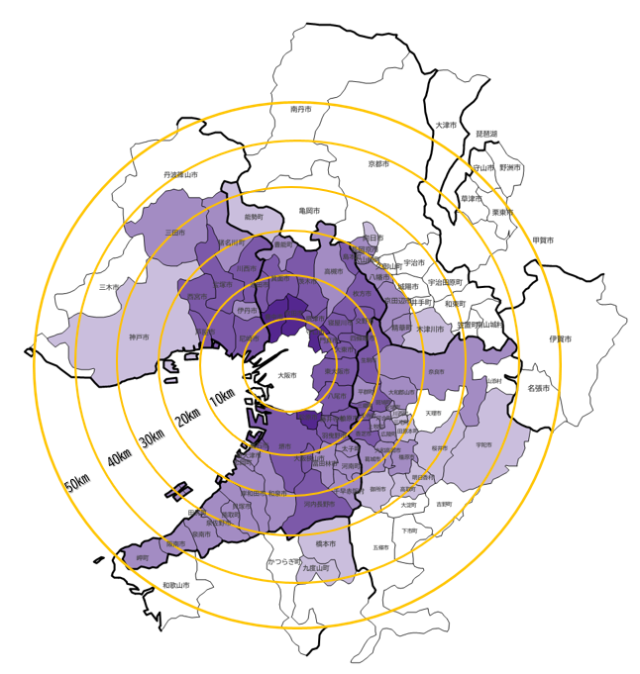
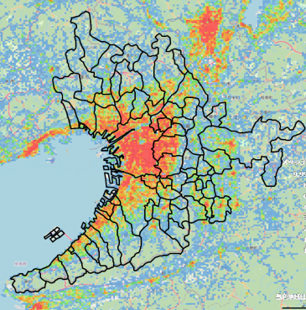

大阪の地理的特性
大阪都市圏は、経済圏や生活圏が大阪市域を越えて拡がっている。
大阪府・大阪市一体で大阪の全体最適を考えることが重要。
■ 通勤圏
■ 事業所建物集中エリア
〇 通勤圏は、近隣府県にまで拡がっている。
〇 事業所建物は、大阪市を中心に建物数の多いエリアが拡がっている。
通勤率30％以上
同20％以上30％未満
同10％以上20％未満
同５％以上10％未満
※通勤率＝大阪市への通勤者数/各市町村の常住就業者数
事業所建物の定義：１つの建物に１つの事業所
出典(左)：令和２年国勢調査をもとに副首都推進局で作成
(右)：「RESAS」より、株式会社ゼンリン「建物統計データ」（2022年）を副首都推進局で一部加工

Slide 10
大阪にふさわしい大都市制度をめざした取組
大阪では、戦後、大都市制度のあり方が幾多と議論されてきた。
市
特別市運動 | 五大都市市長、特別市制促進を国に建議（大阪市） ・「特別市」は府県から独立した自治体と想定。府県の権限を市に移管する。
1945.11～
府
産業都大阪 | 「大阪産業都建設に関する決議」採択（大阪府議会） ・府市の行政の一体性を確保、行政の能率化を図る。府市を廃止し「大阪産業都」を置く。
1953.12
府
商都大阪構想 | 「大阪商工都」提言（大阪府地方自治研究会） ・府、市町村の権限を原則「商工都」に集約。下部組織として自治区を設置（25程度）。
1955.10
1956.9
地方自治法の改正により政令指定都市制度の施行
府
大阪新都構想 | 「大阪新都構想」提言（大阪府地方自治研究会） ・府市の有する広域行政機能を統合し、府市の機能を併せ持つ「大阪新都機構」を設置。
2003.6
市
スーパー指定都市構想 | 「スーパー指定都市構想」提言（大阪市大都市制度研究会） ・州と指定都市の二層制とし、指定都市の権限を強化。
2006.3
2012.8
大都市地域における特別区の設置に関する法律が成立
2014.5
指定都市制度の見直し（指定都市都道府県調整会議の設置、区の役割の拡充(総合区)）
府市
いわゆる大阪都構想 | 特別区設置に関する住民投票 ・大阪市を廃止し特別区に再編。広域行政を府に移管し、基礎自治を特別区が担う。
2010.12～

Slide 11
(Intentionally blank)

Slide 12
大阪の都市機能を高める戦略的な取組
2011年以降、大阪府知事と大阪市長をトップとする会議のもと、スピーディーな意思決定により、
大阪府と大阪市の機関統合や民営化など、都市機能を高める取組を推進。
 | 2012 | 2013 | 2014 | 2015 | 2016 | 2017 | 2018 | 2019 | 2020 | 2021 | 2022
（年度）
成長を支える基盤となる機能強化
都市ブランド・魅力の向上
◎成長戦略一本化
◎副首都推進局設置
◎大阪ｽﾏｰﾄｼﾃｨ
戦略Ver.1.0
策定
◎再生・成長
に向けた
新戦略策定
◎大阪ｽﾏｰﾄｼﾃｨ
戦略ver.2.0
策定
◎国家戦略
特区指定
◎副首都ビジョン策定
◎ｽｰﾊﾟｰｼﾃｨ
型国家戦
略特区指定
◎G20
開催決定
◎万博
開催決定
◎万博を活かした
将来ﾋﾞｼﾞｮﾝ策定
◎万博推進局
設置
◎大阪の
まちづくり
ｸﾞﾗﾝﾄﾞ
ﾃﾞｻﾞｲﾝ策定
◎ｸﾞﾗﾝﾄﾞﾃﾞｻﾞｲﾝ・
大阪策定
◎うめきた2期区域
まちづくり方針策定
◎ｸﾞﾗﾝﾄﾞ
ﾃﾞｻﾞｲﾝ・
大阪
都市圏
策定
◎G20開催
◎おおさか
ｽﾏｰﾄｴﾈﾙｷﾞｰ
ﾌﾟﾗﾝ策定
◎大阪都市
計画局設置
◎都市魅力
創造戦略
策定
◎大阪観光局設置
◎IR推進局
設置
◎IR基本
構想策定
◎新大阪駅
周辺地域
都市再生
緊急整備
地域まちづくり
方針2022
策定
◎国際金融
都市
OSAKA
戦略策定
◎大阪ｱｰﾂ
ｶｳﾝｼﾙ設置
◎夢洲まちづくり
構想策定
◎夢洲
まちづくり
基本方針
策定
◎SDGs未来
都市計画
策定
～◎大阪ﾏﾗｿﾝ
実施
◎大阪城
東部地区の
まちづくりの
方向性
策定
◎大阪産業
局設立
◎IR区域
整備計画
認定申請
◎大阪光の
饗宴開始
◎信用保証
協会合併
◎御堂筋
ｵｰﾀﾑﾊﾟｰﾃｨｰ
開始
◎水都大阪
ｺﾝｿｰｼｱﾑ
設立
◎公設試験
研究機関統合
（大阪産業技術
研究所）
◎大学法人
統合
◎大阪公立
大学開学
都市インフラの充実
公共機能の高度化
◎淀川左岸線
延伸部事業化
◎なにわ筋線
事業化
◎関空・伊丹
両空港経営統合
◎関西3空港
一体運営
◎大阪
港湾局設置
◎防潮堤
液状化対策
開始
◎大阪“みなと”
ﾋﾞｼﾞｮﾝ策定
◎大阪ﾊﾟｰｸ
ﾋﾞｼﾞｮﾝ策定
◎府営住宅
市移管
◎地方衛生
研究所統合
（大阪健康
安全基盤研究所）
◎住吉母子
医療C
供用開始
◎大阪府市
下水道
ﾋﾞｼﾞｮﾝ策定
◎消防学校
一体的運用

Slide 13
府市一体の更なる強化
① 公設試験研究機関の統合（大阪産業技術研究所）
② 地方衛生研究所の統合（大阪健康安全基盤研究所）
③ 大学法人の統合（大阪公立大学）
④ 中小企業支援団体の統合（大阪産業局）
⑤ 観光振興組織の設置（大阪観光局）
⑥ 組織の共同設置（副首都推進局等）
⑦ 府市一体条例（条例の概要、大阪府への都市計画権限の一元化）

Slide 14


① 公設試験研究機関の統合（大阪産業技術研究所）
大阪府立産業技術総合研究所と大阪市立工業研究所を統合し、研究開発から製造まで、
企業の開発ステージに応じた支援を一気通貫で提供。
大阪府立産業
技術総合研究所
～ スーパー公設試をめざして ～
両法人の強みを活かし、
●大阪の多様な製造業、様々な『技術的課題への総合的な(フルセット)対応』と
研究開発から製造支援、更には事業化支援まで、『一気通貫支援』をめざす。
●垣根を超えた分野のプロジェクト研究により『大阪、関西の産業技術の先導』をめざす。
分野：機械・加工、金属
電気・電子、情報ｼｽﾃﾑ等
支援：製品開発～製造 に強み
＊統合した機関の支援機能のイメージ
2017年～
支援
ステージ
技術・市場情報の収集・提供
研究開発支援
製品開発支援
製造支援
事業化支援
(マーケティング、
デザイン支援等)
2019年～
支援分野
『研究開発から製造まで一気通貫支援』
大阪市立
工業研究所
機械・加工
情報管理・
システム制御
金 属
電気・電子
『多様な技術分野に総合対応』
統合を機に機能強化
統合を機に機能強化
強みの
融合
産技研の強み
分野：化学、高分子、
バイオ・食品、ナノ材料等
支援：研究開発～製品開発 に強み
電子材料
高分子
ナノ材料
化 学
バイオ・食品
市工研の強み
強みの
融合

Slide 15

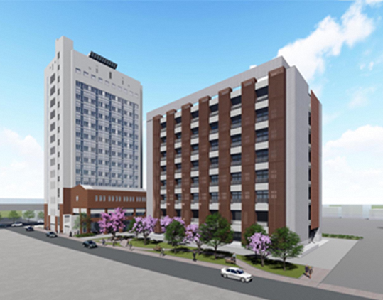
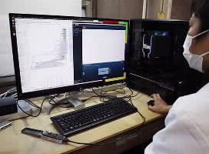
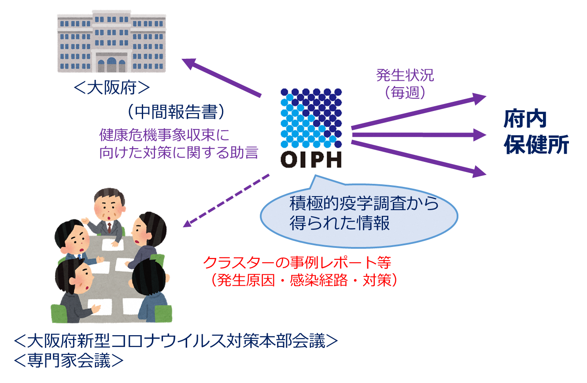
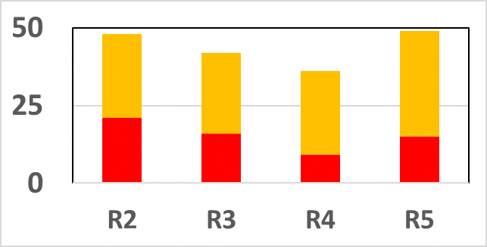
② 地方衛生研究所の統合（大阪健康安全基盤研究所）
大阪府立公衆衛生研究所、大阪市立環境科学研究所を統合し、健康危機事象への対応力を強化、コロナ対策でも実績を上げた。
大阪府立
公衆衛生研究所
～ 健康危機事象への対応力強化 ～
  ❖
検査業務の統一化
感染症、食品、薬事、
環境衛生分野が中心
２つのセンターで異なっていた検査手法を統一。新型コロナ対応では、
府内の変異株スクリーニング、ゲノム解析を一元的に実施
2017年～
2017年～
  ❖
※ さらに令和５年１月の施設の一元化を機に、最新の分析機器の整備等を導入
健康危機管理対応能力の強化
大阪市立
環境科学研究所
行政への助言、保健所支援を一元的に実施
  ❖
＜新型コロナ対応時の一元対応＞
  試験検査機能の充実
外部研究資金の積極的な獲得を実施
感染症、食品、環境（衛生含む）分野が中心
＜競争的外部研究資金への応募・採択件数＞
応募数（全体）
採択数

Slide 16

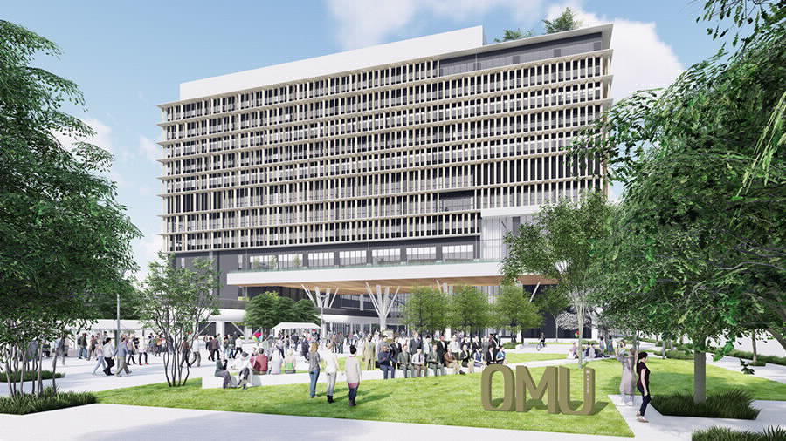
③ 大学法人の統合（大阪公立大学）
大阪府立大学と大阪市立大学を統合し、都市課題の解決や産業競争力を強化する機能を充実する
とともに、大阪の成長をけん引する人材を育成。学生数は公立大学としては日本最大の規模に。
大阪公立大学
大阪府立大学
～ 大阪の発展を牽引する「知の拠点」 ～
学生数約16,000人、教員数1,377人。学生数は公立大学としては日本最大規模。
学生数 ７,８０６人
教員数 ６４５人
大学機能の強化（２つの機能）
工学・農学・獣医学などの理系に強み
① 都市シンクタンク機能（大阪の都市課題の解決）
法人統合
スマートシティ：データ収集・解析など（防災・減災、都市インフラ、環境共生分野 など）
2019年～
パブリックヘルス等：健康寿命の延伸（保健医療・介護データ分析 など）
2019年～
大学統合
② 技術インキュベーション機能（大阪の産業競争力の強化）
2022年～
大阪市立大学
2022年～
バイオエンジニアリング：バイオ関連産業活性化（次世代エネルギー開発 など）
学生数 ８,２６４人
教員数 ７２６人
新キャンパスの整備
2025年9月、大阪城東部地区のまちづくりの先導役となる森之宮新キャンパスを開設予定
人文・社会科学
など文系に強み
【森之宮キャンパスの機能】
・地域住民や観光客との交流など、大阪城東部のまちの活性化につなげる機能
・キャンパスでの実践・実証を通じた、課題解決と新しいまちづくりのインキュベーション機能

Slide 17

④ 中小企業支援団体の統合（大阪産業局）
大阪府の大阪産業振興機構と大阪市の都市型産業振興センターを統合し、経営相談や販路支援機能などを強化。
～ 経営面の支援機能強化 ～
大阪産業
振興機構
両法人の強みを活かし、時代のニーズを踏まえた３つの機能を充実・強化
創業・スタートアップ
支援
創業・スタートアップ
支援
国際ビジネス
支援
事業承継
支援
国際ビジネス
支援
ものづくりの支援で実績
事業承継
支援
2019年～
2019年～
大阪で芽吹くスタートアップのさらなる発展や定着を促す
持続可能な大阪産業発展のために、後継に悩む企業を支える
在阪企業の国際展開、
海外企業の大阪への投資を促す
大阪市都市型
産業振興センター
その他の取組み
創業件数
国際ビジネス支援件数
創業・ベンチャー支援などのソフト事業で実績
・ 相談機能のワンストップ化
・ 支援サービスの一体的提供
・ 企業データベースの一元化
2021年 2022年 2023年
2021年 2022年 2023年

Slide 18



⑤ 観光振興組織の設置（大阪観光局）
大阪府観光連盟、大阪市の大阪観光協会、民間機関を統合し、観光事業の振興と
コンベンション誘致など、大阪観光の司令塔的役割を発揮。
公益財団法人大阪観光局
大阪府
観光連盟
～ 大阪観光の司令塔的役割～
～ 大阪観光の司令塔的役割～
大阪府
【取組み分野】
 | 2022 |  | 2023
来阪外国人 旅行者数 （観光局推計） | 148万人 |  | 993万人
来阪外国人 旅行者観光収入（観光局推計） | 1,883億円 |  | 9,873億円
国際会議 アジア・大洋州地域順位・件数 (ICCA基準) | 24位 ５件 |  | 22位 20件
魅力創出
プロモーション情報発信
大阪
観光協会
2015年～※
2015年～
MICE
大阪市
経営マーケティング
※前身組織（2003.4～）
：（公財）大阪観光コンベンション協会
【2024年度の５つの柱】
大阪コンベンション・ビューロー
・観光DX の推進及びマーケティング活動の更なる強化
・国内外プロモーションの積極的な展開
・大阪・関西万博、IR 開業に向けたSDGs の機運醸成及び取組みの推進
・「大阪＝日本の観光ショーケース」の実現に向けた高付加価値コンテンツの充実
・万博を契機とした国内外からのMICE誘致の更なる促進
大阪観光アプリ
民間

Slide 19
⑥ 組織の共同設置
大阪府と大阪市の組織の共同設置により、組織面で府市の一体性を担保
名称 | 主な担当業務 | 人員体制
副首都推進局 | 副首都化に係る企画立案、様々な取組みの推進やその総合調整を担い、関係する会議の運営、副首都ビジョンの推進、「副首都・大阪」への理解促進活動や府市連携課題にかかる取組みの推進 公立大学法人大阪に関すること | 54名 （府：29名・市：25名）
大阪港湾局 | 大阪全体の港湾（大阪港、堺泉北港など）の管理、港湾の開発及び振興 港湾計画及び海岸保全基本計画の策定 港湾、海岸、漁港施設の設計・工事施工 | 661名 （府：136名・市：525名）
大阪都市計画局 | 大阪のまちづくりグランドデザインの推進 都市計画の決定に関すること 広域拠点開発（うめきた地区、新大阪駅前地区、大阪城東部地区、夢洲・咲洲地区）の推進 府内の拠点におけるまちづくりの推進 | 130名 （府：95名・市：35名）
IR推進局 | 特定複合観光施設（IR）の誘致の企画及び立案並びに総合調整 | 42名 （府：15名・市：27名）
万博推進局 | 2025年日本国際博覧会の開催に関すること （機運醸成の推進、住民等の参加促進、基盤施設整備や大阪パビリ オンの出展等に関する企画、調査及び連絡調整、賓客接遇など） | 125名 （府：62名・市：63名）

Slide 20
⑦ 府市一体条例：条例の概要
府市一体の協議の仕組みや事務の共同処理の最適な手法を選択する仕組みなどを条例で整備し、
大阪府・市が一体となって広域行政を推進。
【大阪府及び大阪市（大阪市及び大阪府）における一体的な行政運営の推進に関する条例】
《令和3年4月1日 施行》
知事と市長による
トップ会議の設置
成長に関する方針の統一、
一体的まちづくりの推進
権限と責任の明確化
大阪市を中心とする大都市全体（府域）をさらに成長させるため、事務委託を活用し、
＜条例の効果＞
大阪府知事と大阪市長が、大阪の成長・発展の基本的な方針など、重要政策を協議するトップ会議として、「副首都推進本部（大阪府市）会議」を設置
広域性の確保
一体性の確保
成長に関する戦略の策定に係る事務を大阪市から大阪府に一元化
スピード感の向上
重点投資の徹底
副首都推進本部会議を「指定都市都道府県調整会議」として開催することを規定
都市計画権限のうち広域的で成長の重要な基盤となる事務を大阪市から大阪府に一元化（次頁参照）

Slide 21
⑦ 府市一体条例：大阪府への都市計画権限の一元化
大阪全体の視点から府市協調でまちづくりを進めるため、今後の都市計画の方針となる都市計画区域
マスタープランや、大阪の都市機能の向上に欠かせない拠点開発、広域交通網の整備等に大きく関係
する都市計画権限について大阪府への一元化を図っている。
⇒ 事務の委託を行っているのは、都市計画権限の中で、『国の利害に重大な関係がある事務』として大臣同意が求められるものと概ね合致
（都市再開発方針や用途地域といった、その他の政令市・市町村権限は従来どおり大阪市）
府に一元化（事務委託）する都市計画権限 | 都市計画権限の内容
都市計画区域の整備・開発及び保全の方針 （いわゆる都市計画区域マスタープラン） | 都市計画の目標、区域区分の有無など、主要な都市計画の決定方針を定めるもの
区域区分 | 市街化区域と市街化調整区域の区分
都市再生特別地区 | 地域地区（※1）の一つで、都市の再生拠点として、都市再生緊急整備地域内において、既存の用途地域等に基づく用途・容積率等の規制を適用除外とした上で、自由度の高い計画を定めることができる都市計画制度
臨港地区（国際戦略港湾に限る） | 地域地区の一つで、港湾区域（水域）に隣接する陸地の指定
一般国道、 自動車専用道路 （高速自動車国道、阪神高速道路） | 都市施設（※2）の一つで、一般国道、自動車専用道路の位置、幅員等を指定
都市高速鉄道 | 都市施設の一つで、都市高速鉄道の路線の位置等を指定
一団地の官公庁施設、 一団地の官公庁施設の予定区域 | 都市施設の一つで、国家機関又は地方公共団体の建築物を一定地区に集中配置するよう指定
（※1）地域地区とは、用途の適正な配分、都市の再生の拠点整備、良好な計画の形成等の目的に応じた土地利用を実現するために設定する地域又は地区のこと
（※2）都市施設とは、円滑な都市活動を支え、都市生活の利便性の向上、良好な都市環境を確保する上で必要な施設のこと

Slide 22
(Intentionally blank)

Slide 23
府域の基礎自治強化
①基礎自治機能の充実及び強化に係る市町村への支援
（大阪府基礎自治強化基本方針（案））
②基礎自治機能の充実及び強化に係る市町村の取組
（市町村の連携事例、政令市と周辺市の連携事例）

Slide 24
① 基礎自治機能の充実及び強化に係る市町村への支援
「大阪府基礎自治機能の充実及び強化に関する条例」を踏まえ、特に小規模団体で行財政運営が難しく
なるという課題認識のもと、行財政基盤の強化など、大阪府が市町村の主体的な取組に対して支援。
■ 大阪府基礎自治強化基本方針（案）
基本的な考え方
••市町村が求められる役割を将来にわたって果たすためには、市町村において、さらなる行財政改革や広域連携、市町村の合併に取り組むなどの行財政基盤の強化や、そのための早い段階からの行政課題への対応策の検討・実施が必要。
• 府の今後の取組は、市町村の自主性・自立性を尊重することを前提とした上で、行財政基盤の強化など、基礎自治機能の充実・強化に向けた主体的な取組に対する支援を基本とする。
• 市町村のニーズを踏まえ、これまでの取組を深化させ、さらにきめ細やかな支援に取り組むとともに、特に町村をはじめ、財政状況や組織体制などが厳しい比較的規模の小さい市町村では、対応すべき課題は早期に顕在化することが想定され、より早い段階からの対応方策の検討・実施が求められることから、より丁寧な支援を実施する。
府の取組の３本柱
（１）市町村における将来のあり方検討の場づくり
①市町村の議論に資する情報の提供
②あり方検討の場づくりの支援
（３）人的・財政的支援等
（２）市町村の取組への支援
①人的支援
②財政的支援
③その他の支援（技術的助言等）
①組織及び運営の合理化に対する支援
②広域連携の促進
③自主的な合併の円滑化

Slide 25
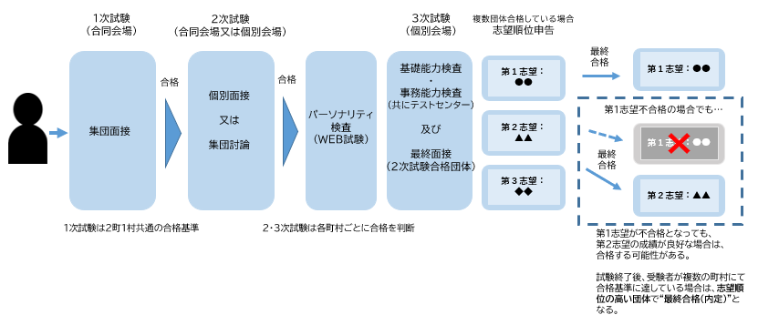
② 基礎自治機能の充実及び強化に係る市町村の取組
市町村間の広域連携等を大阪府で支援。
■ 市町村の連携事例
■ 政令市と周辺市の連携事例
採用試験の共同実施
廃棄物焼却処理
○ 南河内地域２町１村（太⼦町、河南町、千早⾚阪村）
において、令和6年4月採用の職員採用試験から共同で実施。
○ 2019年10月より、大阪市、八尾市、松原市、守口市
が「大阪広域環境施設組合」において共同処理を開始。
現在は、９工場から６工場へと効率化。
（南河内地域２町１村共同採⽤試験のスキーム）
消防
① 府市消防学校の統合・一体的運用
・府内市町村消防本部の初任科教育などは府立消防
学校に一元化。
・（旧）市消防学校は「高度専門教育訓練センター」
として府内の救急救命士養成課程などを一元化。
② 指令台の共同運用（事務委託）
・松原市から大阪市に対し、消防指令業務に関する事
務を委託予定（2025年４月）。
③ 高石市及び大阪狭山市から堺市に対し、消防事務の
一部を事務委託。

Slide 26
(Intentionally blank)

Slide 27
府域を越える広域行政強化
① 関西３空港懇談会
② 大阪湾フェニックス事業

Slide 28
① 関西３空港懇談会
関西空港、伊丹空港、神戸空港の３空港のあり方を議論するため、関西経済連合会の呼びかけで、京都・大阪・兵庫・
和歌山の各府県や関係政令市及び経済団体等のトップが議論を行う「関西３空港懇談会」が設置されている。
■ 「関西３空港懇談会」設置目的：関西空港、伊丹空港、神戸空港の3空港のあり方を議論するため設置（2003年）
構成団体： （公社）関西経済連合会、京都府、大阪府、兵庫県、和歌山県、大阪市、堺市、神戸市、大阪商工会議所、
神戸商工会議所、関西エアポート株式会社、新関西国際空港株式会社
■ 「第12回関西３空港懇談会」で合意された「取りまとめ」 （2022年９月）の要点
「関空ファースト」を大原則として議論が行われ、関西空港について、成長目標やその実現に必要な発着容量の拡張に関すること等、神戸空港については、関空・伊丹空港を補完する空港として、国内線・国際線それぞれの規制緩和に関すること等を合意。
 | 関西空港 | 神戸空港 | 伊丹空港
第１フェーズ（2025年まで） | 一刻も早い復活 国内の観光・ビジネス需要の回復、水際対策の緩和に併せた速やかなインバウンド回復策の展開などに、関西が一致協力して取り組む。 |  | 2019年の本懇談会とりまとめ※に基づき、今後のあり方について必要な議論を行う。
第２フェーズ （2025年） | 更なる成長 2025年万博に向けた万全の受入れ体制を整えるとともに、年間発着回数30万回の実現に必要な能力を確保する。 | （国内線） 2025年万博への対応も視野に入れ、１日の最大発着回数80回から120回に拡大する。 （国際チャーター便） 関西空港を補完する観点から2025年万博開催時からの運用を可能とする。
第３フェーズ （2030年以降） | 2030年代前半を目途に、成長目標とした年間発着回数30万回を実現する。 | （国際線） 関西空港の混雑化が予想される2030年前後を基本とする。需要動向や関西空港への影響を見ながら、順次拡大し、１日の最大発着回数は40回とする。
※伊丹空港 （2019年とりまとめ時）
○存続協定等を尊重し、地元関係者と 対話しながら取組を進めることが重要。 ○運用時間外の発着便や代替着陸便等 については、関係者と連携して定時運 航率の向上などに取り組み、周辺環境 の改善への努力と利用者利便の向上 を図る。 ○伊丹空港の将来像については、上記 の課題解決を図った上で、存続協定や 国の経営統合基本方針、地元の意向、 短中期の取組等を踏まえ、また、将来 の大幅な需要変動を見据えて、国際便 の就航可能性を含めた今後のあり方に ついて、状況に応じて議論する。
※第14回３空懇（2024年7月）において、関空の成長目標である年間発着回数30万回（現行発着容量：23万回）の実現に必要な
新飛行経路の導入を地元合意。2025年3月20日から、新飛行経路の運用が開始される予定。
出典：大阪府HP、関西経済連合会HPをもとに副首都推進局で作成

Slide 29
② 大阪湾フェニックス事業
近畿２府４県169市町村と大阪湾の４港湾管理者（大阪港、堺泉北港、神戸港、尼崎西宮芦屋港）に
よる「大阪湾広域臨海環境整備事業（大阪湾フェニックス事業）」を実施。
■ 事業目的：大阪湾圏域から発生する廃棄物の最終処分
を行い、埋め立てた土地を活用して、港湾
機能の整備を図るもの。
参加機関：近畿２府４県169市町村と大阪湾の４港湾
管理者（大阪港、堺泉北港、神戸港、尼崎西宮芦屋港）
■大阪湾フェニックス事業の仕組み
民間
事業者
２府４県
169市町村
④
造成後の土地の引渡し
（事業の推進のため、広域臨海環境整備センター法に基づき、
1982年３月に大阪湾広域臨海環境整備センターを設立。）
４港湾管理者
③
①
②
産業廃棄物
処分料
出資
護岸建設
費用
一般廃棄物処分料・
受入施設等整備費用
①’
管理委員会
・定款の変更
・広域処理場整備基本計画の作成等
・予算・事業計画・資金計画の作成等
護岸建設
■各自治体等の主な立場や役割分担
（地方公共団体の長４人、港湾管理者の長４人）
②’
一般廃棄物埋立
府県 | ・港湾管理者 ・一般廃棄物処理施設及び産業廃棄物処理施設に 関する指導監督権限
政令市 | ・港湾管理者 ・一般廃棄物の排出者 ・一般廃棄物処理施設及び産業廃棄物処理施設に 関する指導監督権限
政令市以外 | ・一般廃棄物の排出者
民間事業者 | ・産業廃棄物の排出者
③’
産業廃棄物埋立
理事長ほか職員
【大阪湾広域臨海環境整備センター】
埋立処分場
① 港湾管理者の費用負担で護岸を整備
② 市町村から処分料金等を徴収し、一般廃棄物を受入・埋立
③ 民間事業者から処分料金を徴収し、産業廃棄物を受入・埋立
④ 埋立が完了した土地を港湾管理者に引渡し

Slide 30
・日本の現状（諸外国・主要都市との比較）
・副首都・大阪に向けた取組
・多極分散・ネットワーク型の国づくりに向けて

Slide 31
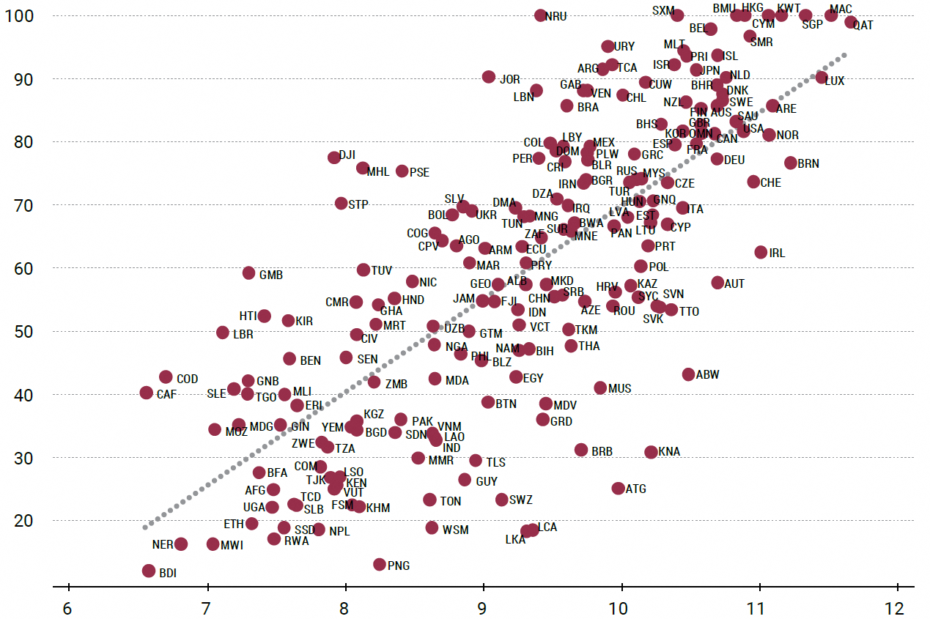
世界的な都市化の流れ
都市化と経済発展には正の相関関係があり、都市に一定の人口や経済資源が集中していく、
世界的な都市化の流れがある。
■ 都市化と経済発展
（%）
日本
イギリス
アメリカ
ロシア
ドイツ
フランス
カナダ
都市化率 【2015年】
イタリア
中国
インド
（PPP, constant 2011
international $）
※都市化率
＝都市部に住む人口の割合
一人当たりのGDP 【2015年】
出典：国連ハビタット「世界都市報告書2020」を副首都推進局で一部加工

Slide 32
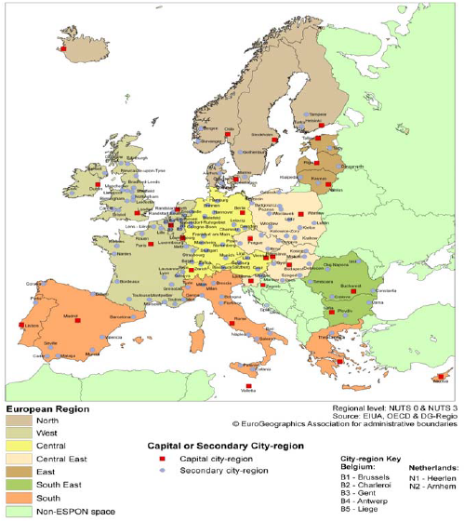
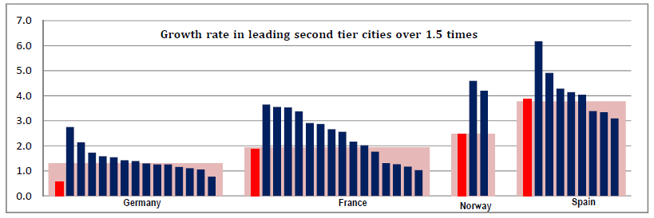
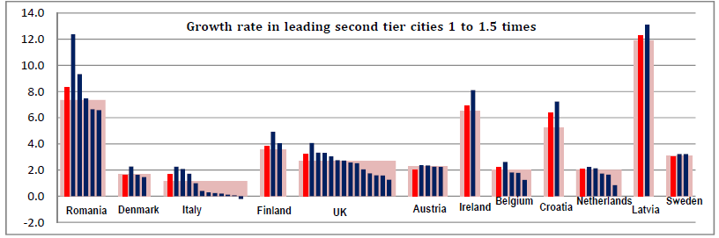
第二階層都市発展の重要性に関する海外の研究例も
イギリスのParkinsonらの研究(2012)では、突出した首都を持つより高い経済パフォーマンスを
持つ第二階層都市を多く形成することによって潜在的経済力を強化すべきとされている。
■ 31か国124の第二階層都市と首都の分析
■ 第二階層都市が首都より大きい成長率を示す国の例
※ Parkinsonらの論文では、首都以外の都市で、国全体の経済に影響を
与えると考えられる重要な都市を第二階層都市として定義している。
１ 各国のグラフについて、一番左の棒グラフが首位都市（首都）、
それより右側が第二階層都市
２ 調査対象国の多くで、第二階層都市が国家の経済に大きく貢献
第二階層都市が首都の1.5倍以上の成長率を示す国
第二階層都市が首都の１倍～1.5倍の成長率を示す国
出典：Parkinson et al.(2012)、翻訳は林宜嗣「東京一極集中と第二階層都市の再生」を参照

Slide 33
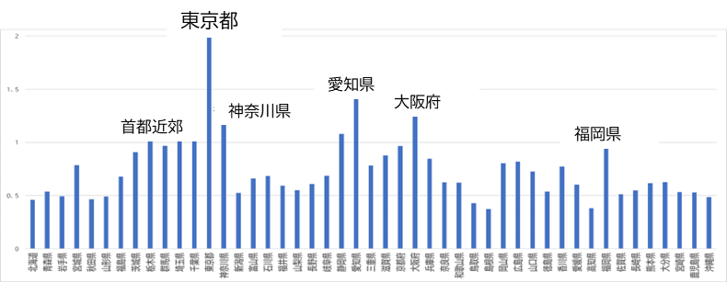
大都市圏は投資効率が高く、高い付加価値を生み出している
東京以外の複数の大都市圏への投資や集積を図ることにより、日本全体でより高い経済成長が
実現できる可能性がある。
■ 投資効率（社会資本ストックあたりの県民総生産から）【16分野】
※ 16分野：道路、港湾、航空、公共住宅、下水道、廃棄物、水道、都市公園、学校施設、
社会教育、治水、治山、海岸、農業・林業・漁業、国有林、工業用水）
出典：内閣府「社会資本ストック推計」「県民経済計算」をもとに副首都推進局で作成

Slide 34
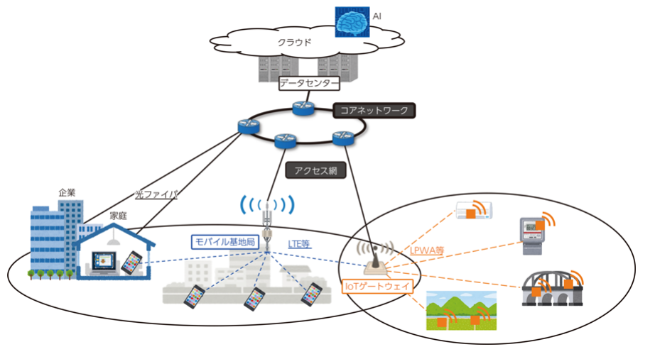
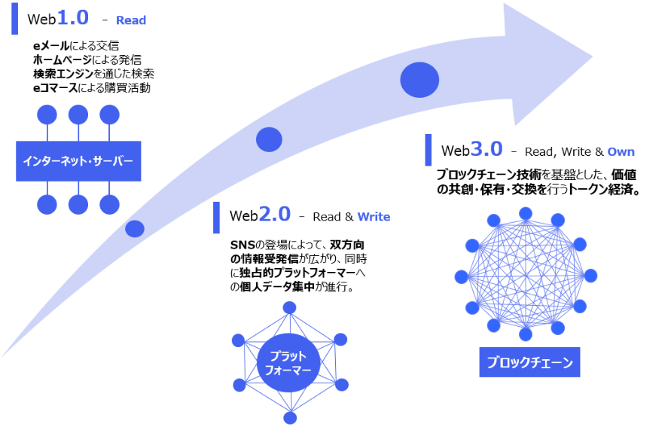
様々な分野で、分散・ネットワーク型へと社会構造が変化
民間では、IT・通信や金融、エネルギーなど様々な分野で、中央集権から分散・ネットワーク型
への動きが広がっている。そうした中、分散・ネットワーク型社会においても、サーバーなどの
物理的基盤やそれを支える専門人材は不可欠であり、こうした人材の確保には大都市圏が有利。
■ IT・通信分野の動き
■ ネットワークインフラのイメージ図
IT・通信分野では、ブロックチェーン技術を基盤としたWeb3.0へと、新たなネットワーク化、分散による価値の共創等が進む。
ネットワーク社会には、サーバーなどの物理的基盤（物理層）と、それを支える専門人材が必要
出典：（左）経済産業省ホームページ （右）総務省ホームページをもとに副首都推進局で作成

Slide 35
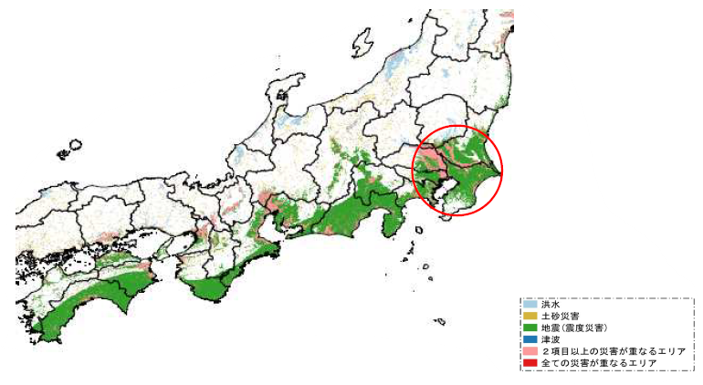
東京への過度な集中は、災害リスクという面からも課題
大規模災害等により東京に壊滅的被害が生じれば、日本全体の社会経済活動がストップする恐れ。
■ 災害リスクエリアの重ね合わせ図
出典：企業等の東京一極集中に関する懇談会とりまとめ（参考資料）
洪水、土砂災害、津波：国土交通省「国土数値情報」、
地震：国立研究開発法人防災科学技術研究所「地震ハザードステーション（地震動予測地図データ）」より国土政策局作成

Slide 36
新たな国家戦略の必要性（サマリー）
経済成長面
社会の動き
国土の強靭化
P30～32
P33
P34
都市化と経済発展には正の相関関係があり、都市に一定の人口や経済資源が集中していく都市化の過程そのものは否定できない。ただし、一つの地域に人口や資源が集積するより、複数の地域のほうが国全体の成長を促進するという研究結果は、今後の日本の成長を考えるうえで重要な視点となる。
また、純資本ストックあたりの実質付加価値を見ると、大阪、愛知、福岡などの大都市圏は相対的に高い付加価値を生み出すことができている。このため、日本でも、東京以外の複数の大都市圏への投資や集積を図ることにより、日本全体でより高い経済成長が実現できる可能性がある。
技術進歩、特にDX（デジタルトランスフォーメーション）によって分散型ネットワークが進展している。
こうした社会の中では、サーバーなど物理的基盤（物理層）とこれを支える専門人材が不可欠となっている。物理的基盤が整いやすく、専門人材が付加価値の高い仕事をし、豊かなくらしを実現できる、ネットワークの核を担いうる大都市圏に優位性がある。
日本は地震や台風など災害リスクが高く、東京への過度な集中がリスク要因となっている。
したがって、首都機能のバックアップを国全体の責務として進めるとともに、人口や資源を東京以外の都市にも分散させることが必要となる。

Slide 37

東京とともに複数の大都市圏を核にした新たな国の形へ
新たな国家戦略の方向性として、従来の「東京 - 全ての地方」という東京に人口と資源を
集中する戦略から、「大都市圏- 地方」という新しい多極分散・ネットワーク型の都市政策を、
国家戦略に取り入れてはどうか。
■ 東京一極から、多極分散・ネットワーク型国土構造への転換イメージ
【現在】
【新たな国の形（多極分散・ネットワーク型の国土構造】
（東京 - 地方）
（大都市圏- 地方）
東京一極
多極
大阪
(副首都)
東京
(首都)
将来的な
道州制
の議論へ
東西二極
(首都・副首都)
東京
(首都)
大阪
(副首都)
東京
(首都)
副首都が複数あるパターン
(副首都)
（機能や役割が異なる
複数の副首都も考えられる）

Slide 38
諸外国の首都・首都機能
日本では、東京に全ての首都機能が集中しているが、
諸外国では、首都以外に行政府を分散させている事例がある。
■ 分散事例の概要と影響
国名 首都 | 分散先 | 首都との 距離 | 分散の背景 | 分散の手法 | 分散時期 | 分散の影響
ドイツ （ベルリン） | ボン | 約480km | ○ボンの振興 東西ドイツ統一により、ボンから連邦政府機能等が失なわれることへの対応 | ○混合モデル（垂直・水平移転） ベルリンに政府機能の核心を置く。 行政府は両都市にオフィスを置く。 連邦職員の過半数をボンに置く。 | 2001年 連邦首相府がベルリン移転 | 首都がベルリンになった後も、ボンには連邦政府からの様々な支援が行われ、都市の衰退は見られない。 現在、行政府のメインの機能について、ベルリンへのシフトが進行中。両都市間の出張コストといった課題も残っているが、テレビ会議も徐々に活用されている。
イギリス （ロンドン） | ロンドン近郊からウェールズ、スコットランドに至る国内各地 |  | ○行政コスト削減 ロンドンにおける建物賃借料や人件費の高騰への対応 ○人材の確保 ロンドンでの民間との人材確保競争の激化 | ○水平移転 大臣や政策立案部門はロンドンに残し、実施部門を移転 | 第二次大戦中から今日まで継続的に実施 | 行政府の分散先において雇用増につながった事例が存在している。 ロンドンで働く国家公務員数は2005年頃までは減少傾向だったが、近年は微増傾向。今後もロンドンからの分散を継続実施する計画あり。
韓国 （ソウル） | 世宗 | 約120km | ○首都の過密対策 首都ソウルの過密対策、均衡ある国土の発展 | ○新たに都市を建設 新たに世宗市を「行政中心複合都市」として建設 ○垂直移転 外交部など一部を除き、多くの行政府を移転 | 2005年に、移転対象を決定。 2017年までに移転ほぼ完了 | ソウルと世宗間の出張コストが課題となっている。 ほぼ全ての行政府が世宗に移転され、世宗市は都市の発足以降、人口が大きく増加している。
■ 行政府の配置状況
政策分野 | 財政 | 税 | 国防 | 外交 | 国際 協力 | 産業 経済 | 雇用 | 教育 | 国土 交通 | 福祉 | 医療 保健 | 環境
ドイツ | ベルリン | ベルリン | ボン | ベルリン | ボン | ベルリン | ベルリン | ボン | ベルリン | ベルリン | ボン | ※
韓国 | 世宗 | 世宗 | ソウル | ソウル | ソウル | 世宗 | 世宗 | 世宗 | 世宗 | ※ | 世宗 | 世宗
出典：山口広文「世界の首都移転」、国土交通省国土政策局「平成28年度首都機能の移転に関する海外事例分析調査報告書」などをもとに副首都推進局で作成

Slide 39
副首都が備える機能
平時の日本の成長、非常時の首都機能のバックアップを担う副首都が備える機能としては、
以下のようなものが必要ではないか。
【副首都が備える機能（検討中のイメージ）】
・首都機能を代替・補完する都市
・一定の経済規模を有する都市
・人、物、金、情報の中枢・中継都市
・世界に向けてイノベーションを生み出し、
社会実装していく都市
・大都市政策や広域政策の整合性を図るという観点から、
指定都市と広域自治体の一体性や協力関係が確立されている都市
上記のような機能を担う副首都を実現するために、地域それぞれの自らの取組に加え、副首都の都市機能を高める、国からの後押しが必要ではないか。

Slide 40
おわりに
○ 今後も、都市化が進む中で、国家戦略として、東京に加え、一定の規模を有する大都市圏に人口や資源を集積させることにより、日本全体の経済成長を支えることが期待される。
○ また、大阪だけでなく、複数の大都市圏が多極を構成することにより、これらの大都市圏が「人口のダム機能」を持つことで、都市間の人口流出入のバランスを保ち、域内循環を促進する。これにより、人々が生まれ育った故郷から離れることなく、豊かな生活を送ることができ、国民のウェルビーイング向上が期待される。

Slide 41
（参考）国への働きかけに向けた副首都化を後押しする仕組みづくりに関する意見交換会について
（１）意見交換会メンバー
（２）ゲストスピーカー等
（五十音順・敬称略）
（五十音順・敬称略）
氏 名 | 職 名
伊藤 正次 | 東京都立大学 法学部教授
大屋 雄裕 | 慶應義塾大学 法学部教授
後藤 玲子 | 茨城大学 人文社会科学部教授
倉本 宜史 | 京都産業大学 経済学部教授
野田 遊 | 同志社大学 政策学部教授
氏 名 | 職 名
池永 寛明 | 社会文化研究家 （元大阪ガスネットワーク㈱エネルギー・文化研究所長）
西崎 文平 | 立正大学 データサイエンス学部教授 （元内閣府経済社会総合研究所長）
山口 広文 | 元立正大学 特任教授 （元国立国会図書館調査及び立法考査局長）
※ 後藤教授は、第５回意見交換会（2024年1月30日）まで参加
（３）開催状況
回 | 開催日 | 議 題
１ | 2023年８月23日 | 「集権・画一・一極集中」から「自律・分散・ネットワーク」型への社会構造の変化
２ | 2023年10月25日 | 東京一極集中について （ゲストスピーカー：立正大学 西崎 文平教授）
３ | 2023年11月24日 | 大阪の都市の拡がりと圏域について （ゲストスピーカー：社会文化研究家 池永 寛明 氏）
４ | 2023年12月25日 | 諸外国の首都・首都機能について （書面意見聴取：元国立国会図書館調査及び立法考査局長 山口 広文 氏）
５ | 2024年１月30日 | 大都市圏行政について
６ | 2024年３月１日 | 大阪のポテンシャルについて
７ | 2024年４月25日 | 複数の都市が日本の成長をけん引する新たな国の形に向けて
８ | 2024年６月14日 | 国への働きかけに向けた副首都化を後押しする仕組みについて
９ | 2024年８月７日 | 国への働きかけに向けた副首都化を後押しする仕組みについて・副首都ビジョンで示す法整備について
10 | 2025年２月６日 | 多極分散・ネットワーク型の社会への転換に向けて

